Slide 1
종합설계기획 진행결과
2017180013 박지용
게임공학과

Slide 2


목표 : 캐릭터 공격 구현(1) - 마우스입력 설정
마우스 왼쪽 클릭

Slide 3
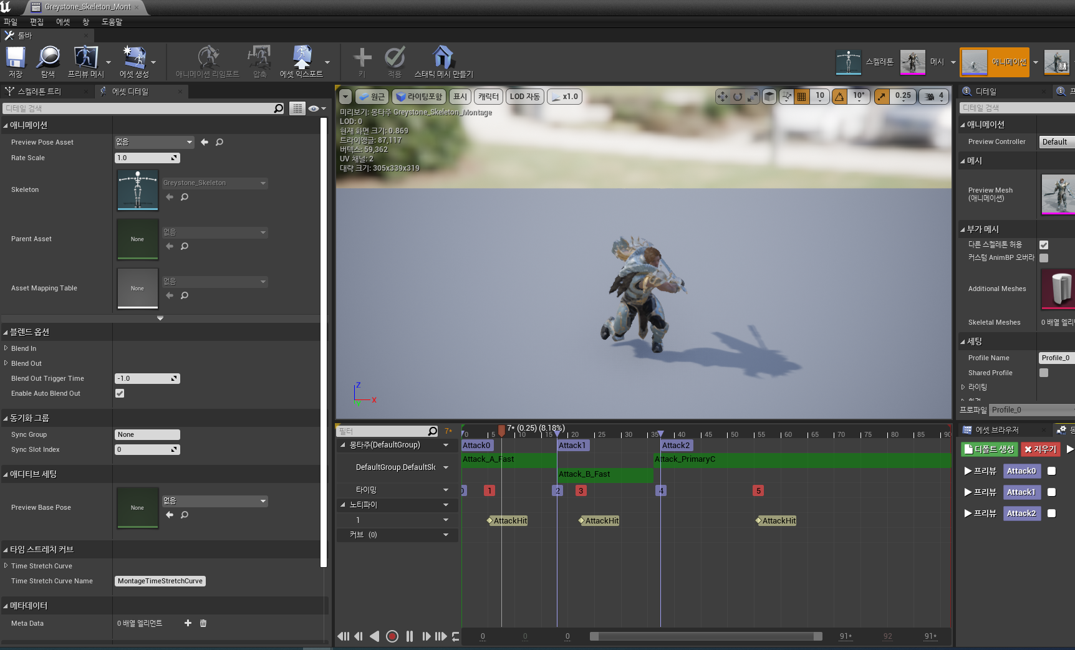
목표 : 캐릭터 공격 구현(2) - 애니메이션
애님몽타쥬 설정

Slide 4
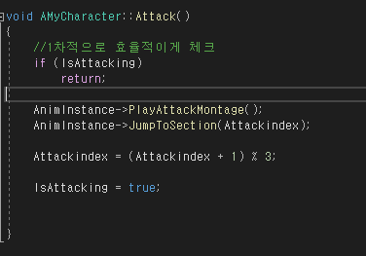
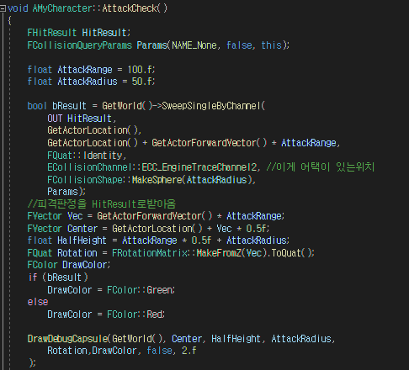
목표 : 캐릭터 공격 구현(3) - 공격을 위한 함수1
어택
어택 충돌

Slide 5

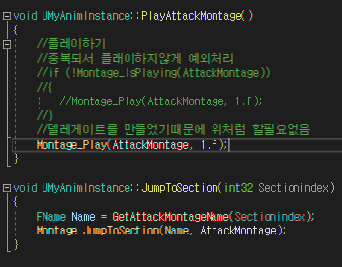
목표 : 캐릭터 공격 구현(4) - 공격을 위한 함수2
어택몽타쥬 플레이

Slide 6
데모 영상

